Slide 1
Změny atmosférického tlaku

Slide 2
Hledej odpověď!
Atmosférický tlak je
v Ostravě větší než na Pradědu?
PROČ?

Slide 3
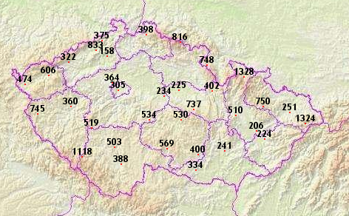
nadmořská výška [m]

Slide 4
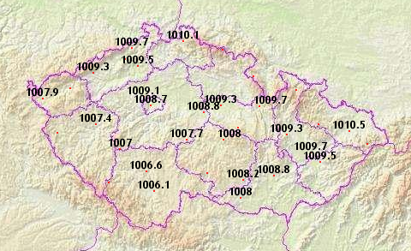
tlak vzduchu [hPa]

Slide 5
odpověď
nad místy s větší nadmořskou výškou je tloušťka vzduchového obalu menší a také hustota vzduchu je menší
proto atmosférický tlak se stoupající nadmořskou výškou klesá
největší atmosférický tlak je u hladiny moře, asi 1013 hPa

Slide 6
úbytek tlaku
ve výšce 5500 m se atmosférický tlak rovná asi polovině atmosférického tlaku u hladiny moře
úbytek tlaku vzduchu činí v nadmořských výškách do 1 km zhruba 100 Pa na 10 m výšky
jinými slovy, vystoupíme-li o 1 m výše je tlak v našem okolí o 10 Pa nižší

Slide 7
(zapiš do sešitu):
Atmosférický tlak je způsoben gravitační silou a stlačitelností plynů ve vzduchu.
Tlak p_{a} klesá se stoupající výškou – čím jsme výš, tím je nad námi méně vzduchu.
Tlak p_{a} klesá s nižší teplotou – čím je vyšší teplota, tím se plyny víc rozpínají

Slide 8
výškoměry
změny atmosférického tlaku se stoupající nadmořskou výškou byly podrobně proměřeny
podle těchto měření byly sestrojeny přístroje, které se nazývají výškoměry
jsou to aneroidy upravené tak, že na stupnici je místo hodnot atmosférického tlaku přímo uvedena nadmořská výška místa měření
výškoměr je jedním z přístrojů potřebných při řízení letadla

Slide 9
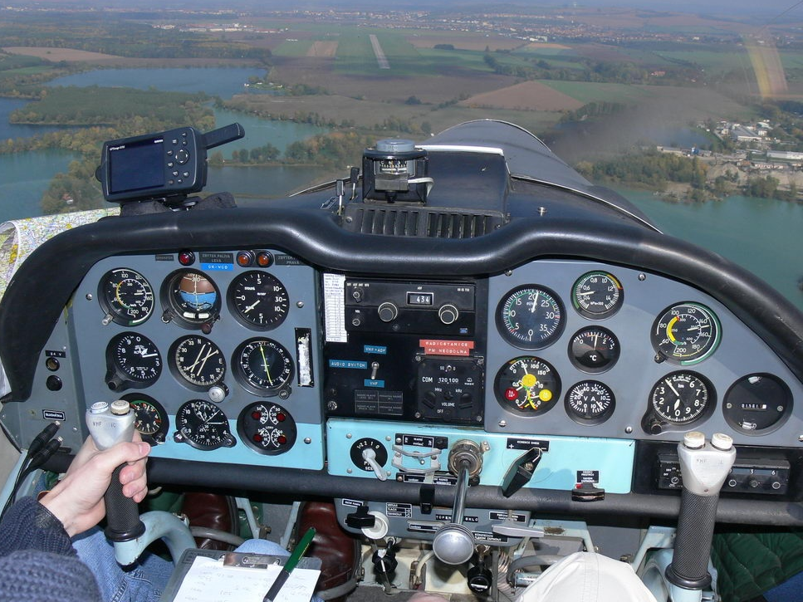
výškoměry

Slide 10
Hledej odpověď!
Je atmosférický tlak na určitém místě u povrchu Země každý den stejný?

Slide 11
odpověď
vzduch v atmosféře je v neustálém pohybu vzhledem k povrchu Země, mění se jeho teplota a vlhkost
proto se na témže místě atmosférický tlak během času mění
změny nastávají v určitém rozsahu hodnot
výkyvy atmosférického tlaku na určitém místě povrchu Země jsou poměrně malé
atmosférický tlak u nás málokdy klesne pod 935 hPa a málokdy vystoupí nad 1055 hPa

Slide 12
(zapiš do sešitu):
Normální tlak byl stanoven mezinárodní dohodou
p_{n} = 101 325 Pa (přesně), při výpočtech se používá zaokrouhlená hodnota 100 000 Pa.
Změny tlaku pomáhají stanovit předpověď počasí, která má význam pro dopravu, zemědělství, stavebnictví, sporty atd.

Slide 13
O T Á Z K A
Milešovka a Javořice mají stejnou nadmořskou výšku 837 m. Naměříme na jejich vrcholech ve stejném čase stejný atmosférický tlak?

Slide 14
O T Á Z K A
Je atmosférický tlak na určitém místě u povrchu Země stále stejný? Odpověď zdůvodni.

Slide 15
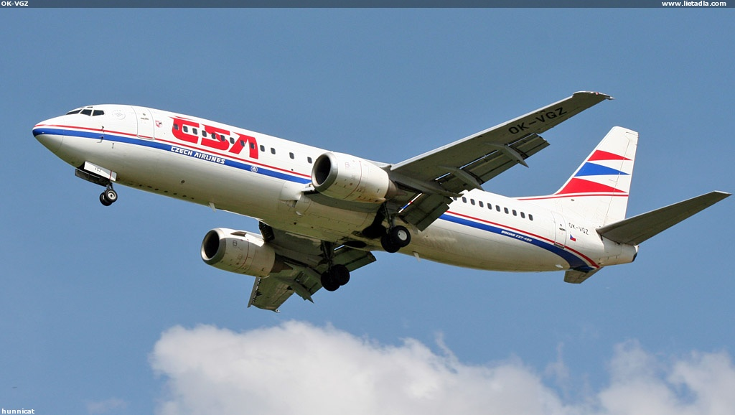
O T Á Z K A
Dopravní letadla létají ve výšce asi 10 km. Proč jsou kabiny letadel vzduchotěsně uzavřené a uměle se v nich musí udržovat přiměřený tlak vzduchu?

